Slide 1
Motivační rozhovory,
teorie a praxe

Slide 2
Motivační rozhovory
Motivační rozhovory jsou spolupracující a na cíl orientovaný komunikační přístup pomáhající procesu změny klienta. Specifické pozornost věnuje řečem změny – větám a souslovím, které se týkají změny.
Motivační rozhovory směřují k posílení vlastních motivací klientů, k verbalizování závazku a k cílové změně chování. Staví se na vlastní volbě klientaprozkoumáváním a verbalizováním klientových vlastních důvodů ke změně.

Slide 3
Motivační rozhovory
Motivační rozhovory jsou technikou, která plně respektuje klienta, jeho právo na sebeurčení i svobodné rozhodování. Na druhé straně je klient odpovědný za svoje volby, chování i za vlastní změny.
Klient s pomocí terapeuta mapuje vlastní vnitřní svět a terapeut se jej snaží podpořit v uvědomování dovedností, schopností a zdrojů, které mu mohou pomoci dosáhnout kýžené změny (silné stránky).
Přístup motivačních rozhovorů pomáhá klientům měnit opakující se vzorce chování. Hledá klientovy vlastní motivace, které mohou pomoci dosáhnout změny a respektuje přitom klientovu vlastní autonomii.

Slide 4
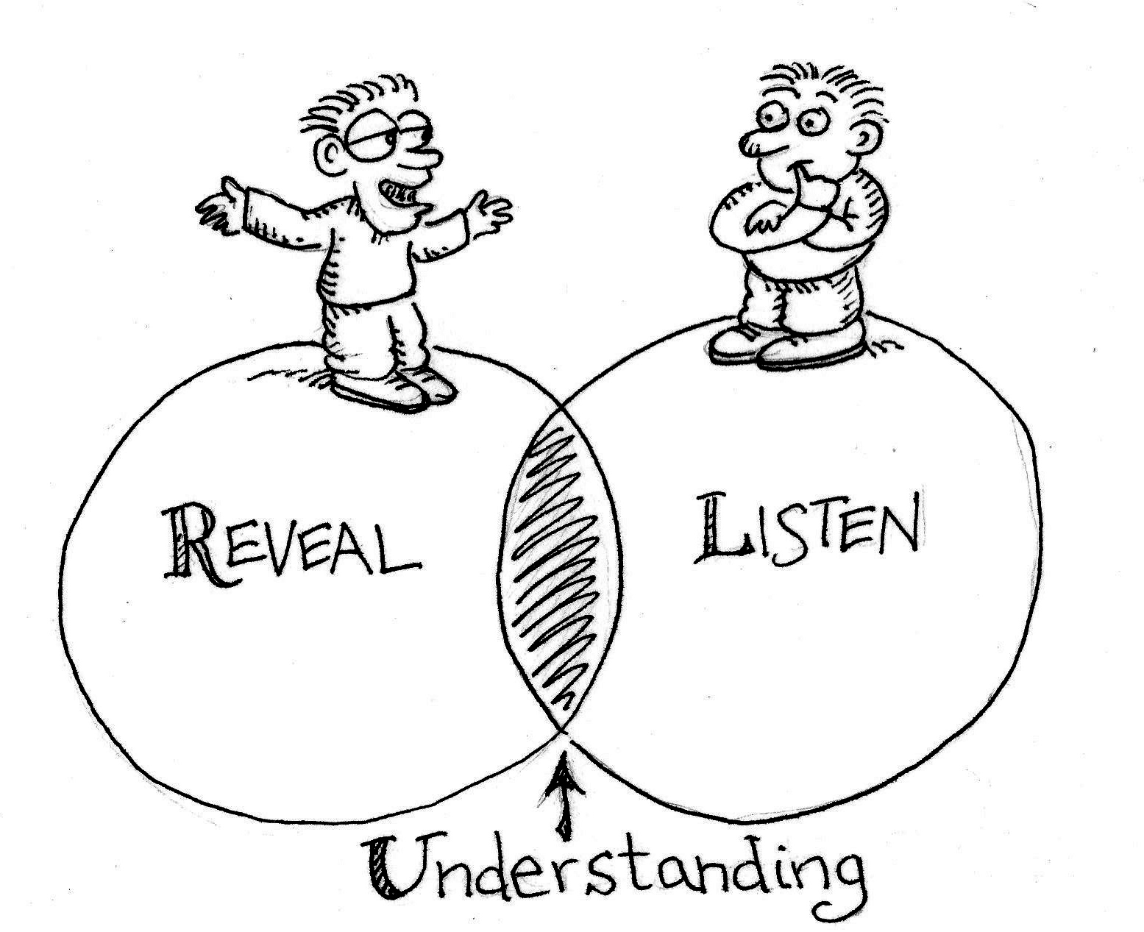
Motivační rozhovory
Motivační rozhovory jsou spolupracující a na cíl orientovaný komunikační přístup pomáhající procesu změny klienta. Specifické pozornost věnuje řeči změny – větám a souslovím, které se týkají změny.
Motivační rozhovory směřují k posílení vlastních motivací klientů, k verbalizování závazku a k cílové změně chování. Staví se na vlastní volbě klienta prozkoumáváním a verbalizováním klientových vlastních důvodů ke změně.

Slide 5
Motivační rozhovory
Motivační rozhovory se využívají všude tam, kde lidé chtějí dosáhnout změny a čelí vlastní ambivalenci. Terapeut jejich ambivalenci zkoumá a pomáhá klientovi ve vlastní analýze postojů tak, aby si klient sám našel cestu ke změně, která mu nebude diktovaná a o kterou sám bude stát.
Motivační rozhovory byly vyvinuty W. R. Millerem a S. Rollnickem při práci s osobami závislými na alkoholu, drogách a nikotinu. Prošly dlouhým vývojem a několika aktualizacemi a stále se dál vyvíjí.
V současné době se motivační rozhovory používají při práci s gamblery, při poruchách příjmu potravy, ve vězeňství, u úzkostných poruch, v sociální práci, ve školním poradenství, párové terapii i jinde.

Slide 6
Rozdíl mezi motivací a stimulací
Motivace – podléhá změně a je nestálá, motivační rozhovory jsou vhodné u lidí, kteří vnímají ambivalenci, u nerozhodných a u těch, kteří jdou snadno do odporu. Vnitřní touha po změně je kýženou motivací, kterou se snažíme objevit v rámci motivačních rozhovorů.
Stimulace – přichází z vnějšku ve formě něčeho žádoucího (odměna) nebo nežádoucího (trest, nepohodlí), podporuje změnu, ta má ale kratší trvání.

Slide 7
Etický rozměr motivačních rozhovorů
Respekt ke klientovým rozhodnutím
Respekt ke klientovu vlastnímu světu a hodnotám
Respekt ke klientovým cílům
Práce bez konfrontace s klientem, avšak se snahou, aby klient konfrontoval sám sebe.

Slide 8
Předpoklady úspěšné motivační intervence
Schopnost empatického naslouchání
Podpora sebedůvěry klienta, podpora jeho sebedůvěry a přijetí vlastní zodpovědnosti
Porozumění klientově vnitřní motivaci a dílčím silám jeho vnitřního světa
Bezpečné prostředí, v kterém se klient cítí dobře

Slide 9
5 základních dovedností využívaných v motivačních rozhovorech
Otevřené otázky
Reflektivní naslouchání
Oceňování, podpora a potvrzování
Shrnování (sumarizace)
Způsob, jakým předáváme rady a informace

Slide 10
5 základních principů motivačních rozhovorů:
Vyjadřování empatie
Rozvíjení rozporů
Vyhýbání se argumentaci a hádkám
„Tanec“ s odporem
Podpora víry ve vlastní schopnosti klienta

Slide 11
Řeč změny
Klient verbalizuje nevýhody současného stavu
Klient vidí výhody, které mu změna přinese
Klient se ke změně staví optimisticky
Klient vyjadřuje zájem změnit se

Slide 12
Jak s řečí změny pracovat?
Řeč změny je dobré rozvíjet, ptát se na detaily, zjišťovat, jak je změna míněna vážně, jaké benefity život po změně přinese, jak je klient připraven na problémy, které může změna přinést.
Reflektovat a chválit.
Shrnovat benefity, které změna přinese a klientova slova, která ke změně vedou
Oceňovat a podporovat
Vypracovat konkrétní plán, jak se ke změně dostat, tak aby výsledek byl měřitelný, uskutečnitelný, realistický a v době, která je problému adekvátní

Slide 13
Tři fáze motivace:
Chtít – vidět rozdíl mezi tím, jak to je nyní a tím, jak bych chtěl, aby to bylo
Být schopen – mít sebedůvěru na to, skutečně změnu provést
Být připraven – mít potřebné informace, vypracovaný plán změny, vnímat změnu jako prioritu

Slide 14
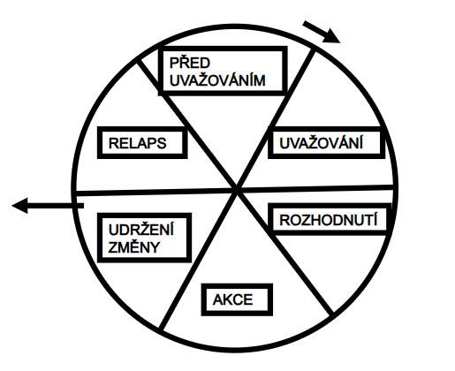
Kolo změny
Prekontemplace
Kontemplace
Rozhodnutí/rozhodování
Akce
Udržení změny
Relaps

Slide 15
Odpor a jak se projevuje
Klient mluví o výhodách současného stavu
Klient mluví o nevýhodách změny
Klient mluví o změně pesimisticky
Klient nechce změnu uskutečnit

Slide 16
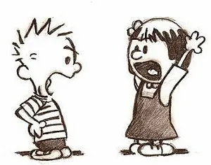
Odpor a jak se projevuje
Hádá se, zpochybňuje, argumentuje proti změně
Přerušuje terapeuta, cíleně odchází od tématu
Neguje, odmítá, obviňuje ostatní, vymlouvá se a zlehčuje
Dává najevo nezájem, ignoruje terapeuta, mlčí, je nepozorný, nemluví k věci

Slide 17
Jak s odporem pracovat?
Nejdůležitější je uvědomit si, že tu odpor je a nereagovat automaticky tedy konfrontačně (a tím odpor klienta ještě posílit)
Prostá reflexe toho, co nám klient říká
Pojmenování emocí
Změna tématu
Zdůrazněním vlastních kompetencí a rozhodovacích pravomocí klienta
Přerámování

Slide 18
Co nedělat?
1. požadování
2. zastrašování
3. rady
4. poučování
5. moralizování
6. beznaděj
7. odsuzování
8. zesměšňování
9. interpretace
10. utěšování
11. zpochybňování
12. nezájem

Slide 19
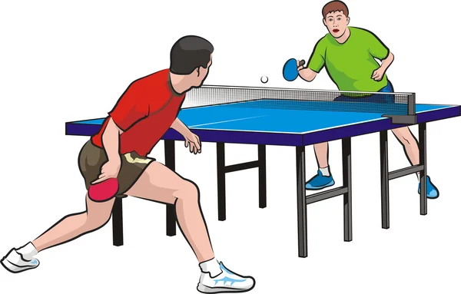
Tipy reflexí
Jednoduchá
Oboustranná
Zesílená
Zeslabená
Transcendující

Slide 20
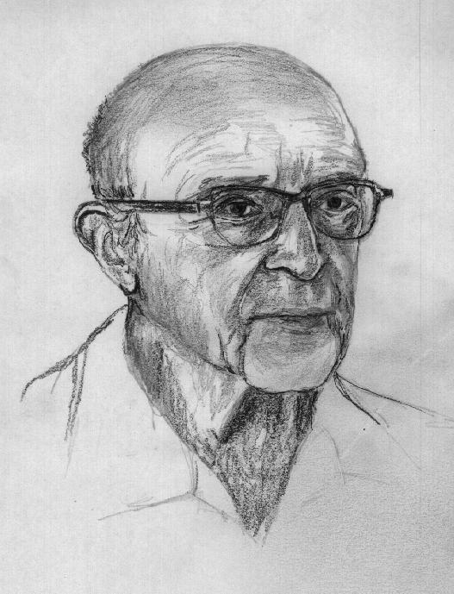
Principy terapeutického rozhovoru:
Carl Ransom Rogers 1902 - 1987
Empatie
Akceptace
Autenticita

Slide 21
Doporučená literatura
Motivační rozhovory – příprava lidí ke změně závislého chování – Miller, Rollnick – SCAN 2003
Motivační rozhovory v praxi – Jan Soukup – Portál 2014
Motivace lidského chování – Milan Nakonečný – Academia 2004
Tajemství motivace – Jiří Plamínek – Grada 2010
Magie a manipulace mysli – Derren Brown – Argo 2007
Vliv -Síla přesvědčování a manipulace – Robert B. Caldini – BizBooks 2012
Zbraně vlivu - Robert B. Caldini – Zoner Press 2012

Slide 22
Děkuji za pozornost!
David Valouch
david.valouch@socialnibydleni.org
www.socialnibydleni.org

